Slide 1
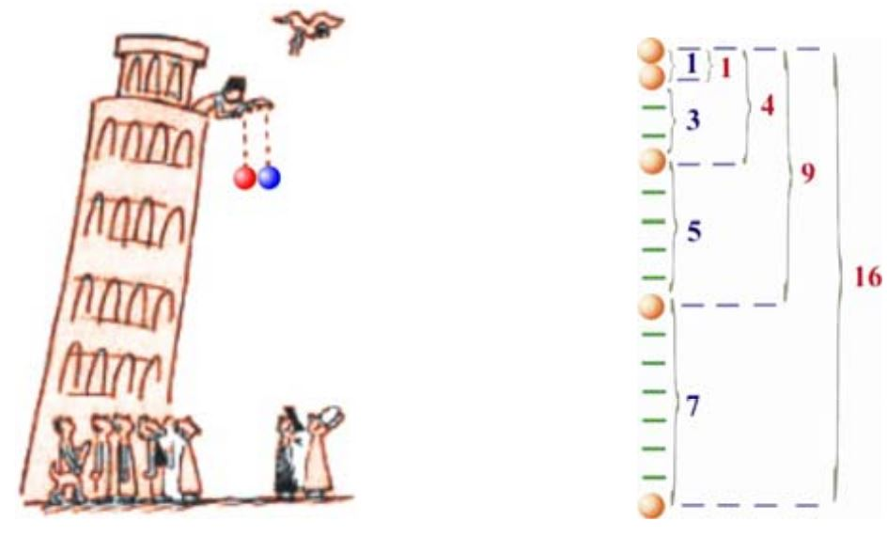
ΕΛΕΥΘΕΡΗ ΠΤΩΣΗ- ΚΑΤΑΚΟΡΥΦΗ ΒΟΛΗ

Slide 2

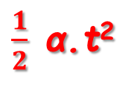
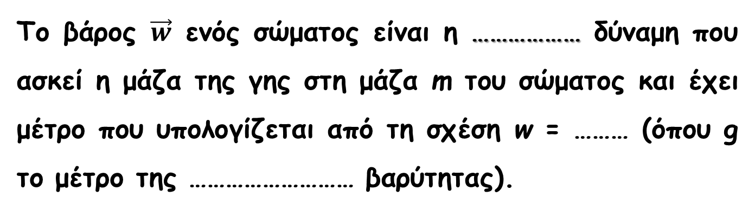
Ας θυμηθούμε…
Το βάρος $\vec{w}$ ενός σώματος είναι η ……………… δύναμη που ασκεί η μάζα της γης στη μάζα m του σώματος και έχει μέτρο που υπολογίζεται από τη σχέση w = ……… (όπου g το μέτρο της ……………………… βαρύτητας).
ελκτική
m.g
επιτάχυνσης
Εξισώσεις κίνησης για κινητό που κινείται με επιτάχυνση μέτρου α επί χρόνο t, χωρίς αρχική ταχύτητα.
α.t
$\frac{1}{2}$ α.t²
υ = ………
x = ……………

Slide 3
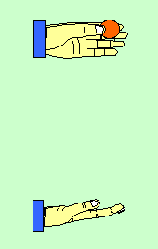
Η ελεύθερη πτώση των σωμάτων
(Το πείραμα « Hammer vs Feather » (« Σφυρί εναντίον Φτερού ») έγινε στις 2 Αυγούστου 1971 στη διάρκεια της αποστολής του Apollo 15 (Απόλλων 15) στη Σελήνη, από τον αστροναύτη David Scott.
Η μάζα του σφυριού ήταν 1320 g, ενώ του φτερού 30 g.)

Slide 4
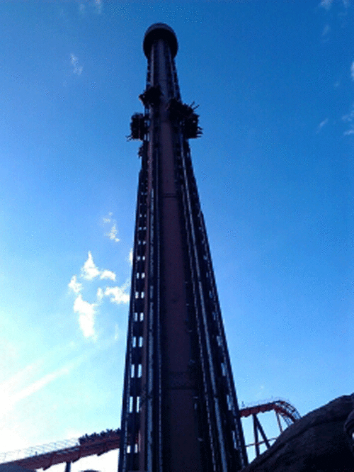
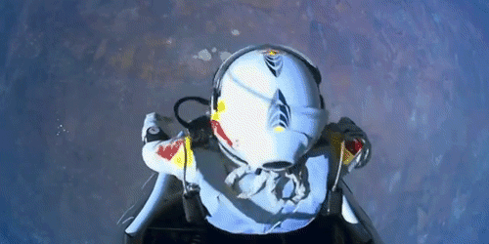
Ένα σώμα κάνει ελεύθερη πτώση όταν το αφήσουμε να πέσει από κάποιο ύψος και η μόνη δύναμη που ενεργεί σ’ αυτό είναι το βάρος του, το οποίο θεωρείται σταθερό.
Ελεύθερη πτώση του Felix Baumgartner
Free fall tower από την INTAMIN
Η αντίσταση του αέρα θεωρείται αμελητέα.

Slide 5
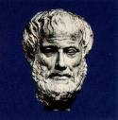
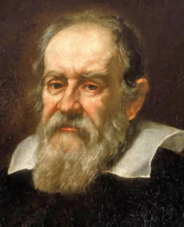
Αριστοτέλης
384 π.Χ-323 π.Χ.
Galileo Galilei
1564-1642
Η επιρροή των απόψεων του Αριστοτέλη για την κίνηση διατηρήθηκαν μέχρι τον 17^{ο} αιώνα.
Με το έργο του ο Γαλιλαίος θεσμοθέτησε κανόνες που καθιερώνουν ένα νέο τρόπο μελέτης της φύσης, που συνδυάζει τα και τον .
μαθηματικά
πειραματικό έλεγχο

Slide 6

Ένα σώμα πιο βαρύ παρουσιάζει πιο έντονη τάση να κινηθεί προς τη «φυσική» του θέση, το κέντρο της γης, σε σχέση με ένα ελαφρύτερο σώμα.
Mια σφαίρα με διπλάσιο βάρος από μια άλλη, δεν πέφτει με διπλάσια ταχύτητα. Εκείνο που καθυστερεί τα ελαφριά σώματα είναι η παρουσία του αέρα.
Έτσι, το πιο βαρύ σώμα θα φτάσει στη Γη με μεγαλύτερη ταχύτητα.
Έτσι, ξεχνώντας τη μικρή επίδραση του αέρα, σώματα διαφορετικού βάρους, όταν ξεκινούν την ίδια στιγμή, από την ίδια θέση, φτάνουν ταυτόχρονα στο έδαφος.

Slide 7
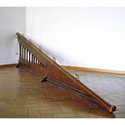
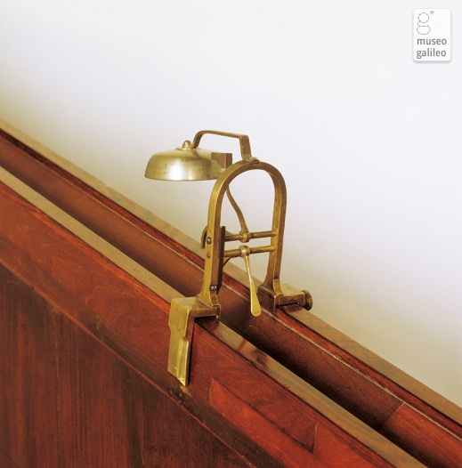
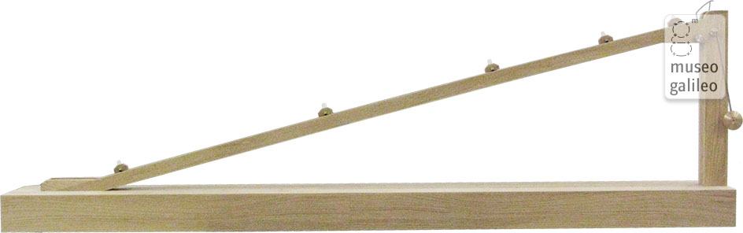
Πώς όμως ο Γαλιλαίος κατέληξε σ’ αυτό το συμπέρασμα;
Ο Γαλιλαίος χρησιμοποίησε ένα κεκλιμένο επίπεδο στο οποίο άφηνε να κυλήσει μια μικρή μεταλλική σφαίρα. Τα αποτελέσματα των πειραμάτων που κατέγραφε δείχνουν ότι το διάστημα που διανύει η σφαίρα είναι ανάλογο του τετραγώνου του χρόνου που έχει περάσει από τη στιγμή που αφήνεται να κυλήσει.
Κεκλιμένο επίπεδο από το Μουσείο Galileo στη Φλωρεντία.

Slide 8
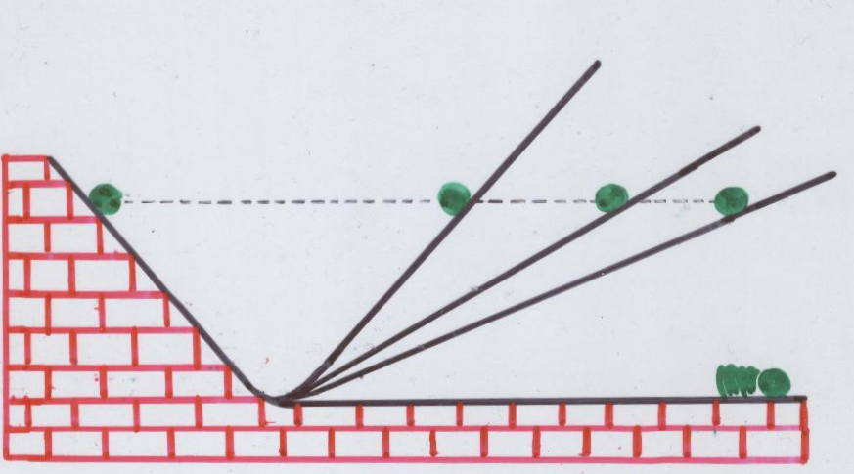
Το πείραμα του Γαλιλαίου με το κεκλιμένο επίπεδο
(σχεδόν) τελικές θέσεις για διαφορετική κλίση
Αφήνοντας τη σφαίρα να κυλίσει από το ίδιο σημείο, θ’ ανέβει στο άλλο επίπεδο φτάνοντας, πάντοτε, σχεδόν στο αρχικό ύψος.
Όσο πιο λείο είναι το επίπεδο, τόσο η σφαίρα θα πλησιάζει το αρχικό ύψος.
h
πού θα σταματήσει;
Η κίνηση της σφαίρας στο εντελώς λείο οριζόντιο επίπεδο θα έπρεπε να είναι διαρκής και φυσικά ομαλή, αν στη σφαίρα δεν εφαρμοζόταν κάποια συνισταμένη δύναμη που θα άλλαζε την κινητική της κατάσταση.

Slide 9

Το πείραμα του Γαλιλαίου στον πύργο της Πίζας
Σύμφωνα με την παράδοση, ο Γαλιλαίος συγκέντρωσε κόσμο κάτω από τον κεκλιμένο πύργο της Πίζας, για να δουν την πτώση ενός ελαφρού και ενός βαριού αντικειμένου από την κορυφή του πύργου.
Αντίθετα με ότι ισχυριζόταν ο Αριστοτέλης, το πείραμα έδειξε ότι ένα πιο βαρύ αντικείμενο δεν πέφτει με μεγαλύτερη ταχύτητα από ένα πιο ελαφρύ.
Αγνοώντας τη μικρή επίδραση του αέρα, ο Γαλιλαίος διαπίστωσε πως αντικείμενα διαφορετικού βάρους, όταν ξεκινούν την ίδια στιγμή από το ίδιο ύψος, φτάνουν συγχρόνως στο έδαφος.

Slide 10
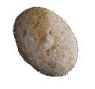




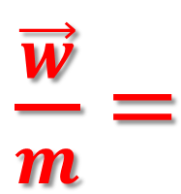

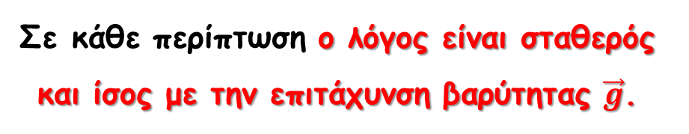
Πώς εξηγείται το φαινόμενο « Ελεύθερη Πτώση »;
Ο Γαλιλαίος δεν εξήγησε το φαινόμενο, όμως την απάντηση δίνει ο 2^{ος} νόμος του Νεύτωνα.
Ο λόγος του βάρους $\vec{w}$προς τη μάζα m είναι ίδιος για τη μεγάλη πέτρα και το μικρό φτερό, στο ίδιο ύψος από το έδαφος.
πέτρα
φτερό
$\frac{\vec{w}}{m}=$
$$\vec{g}$$
$$\frac{\vec{w}}{m}=$$
$$\vec{g}$$
Σε κάθε περίπτωση ο λόγος είναι σταθερός και ίσος με την επιτάχυνση βαρύτητας $\vec{g}$.

Slide 11
Πειραματική παρουσίαση του φαινομένου
1. Διαλέγουμε δύο μικρά αντικείμενα συμπαγή, με ίδια περίπου μορφή και φανερά διαφορετικές μάζες (π.χ. δύο μικρά μεταλλικά σώματα, σφαιρικά ή κυλινδρικά, από διαφορετικό υλικό).
Αν τ’ αφήσουμε να πέσουν στο πάτωμα από ίδιο μικρό ύψος (1m–1,5m) ταυτόχρονα, θα φτάσουν στο έδαφος μαζί, σαν να έκαναν ελεύθερη πτώση.
2. Video με παρουσίαση ελεύθερης πτώσης σωμάτων σε σωλήνα κενού (MIT).
(Στο Ε.Κ.Φ.Ε. Χαλανδρίου υπάρχει τέτοιος σωλήνας, όπως επίσης και αεραντλία. Το πείραμα αποτελεί μοναδική εμπειρία!)
3. «Προσγείωση στη Σελήνη» προσομείωση από το Phet Colorado.
4. Φύλλο εργασίας βασισμένο στο πρόγραμμα Μ.Α.Θ.Η.Μ.Α. (χρειάζεται να έχετε κατεβάσει το πρόγραμμα. Το πρόγραμμα μπορείτε να το βρείτε ΕΔΩ).

Slide 12
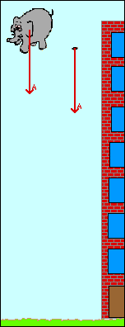
Εξισώσεις κίνησης στην «Ελεύθερη Πτώση»

Slide 13
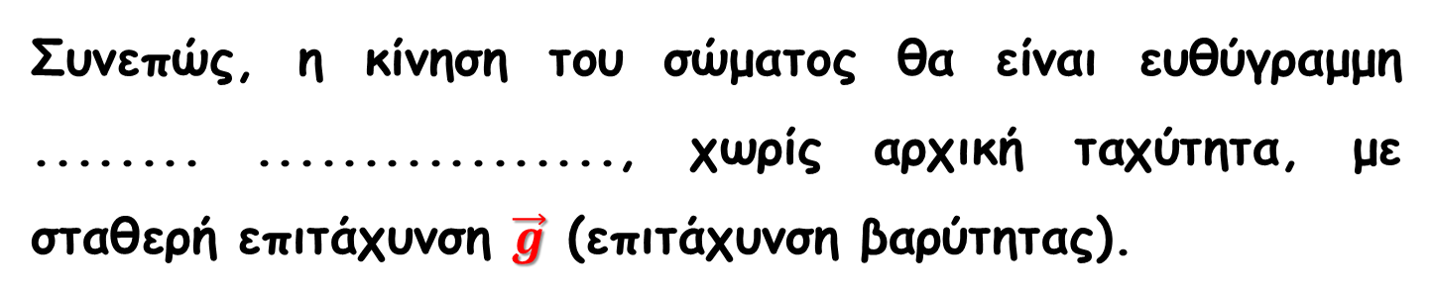
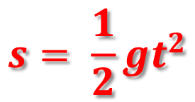

Αφού στην ελεύθερη πτώση ενός σώματος η μοναδική δύναμη που δρα πάνω του είναι το ........ του, τότε αυτή είναι η ............... δύναμη, που θα είναι σταθερή.
βάρος
συνισταμένη
Συνεπώς, η κίνηση του σώματος θα είναι ευθύγραμμη ........ ................., χωρίς αρχική ταχύτητα, με σταθερή επιτάχυνση $\vec{g}$ (επιτάχυνση βαρύτητας).
ομαλά
επιταχυνόμενη
Εξίσωση ταχύτητας:
$$υ=gt$$
$$s= \frac{1}{2}gt^{2}$$
Εξίσωση διαστήματος:

Slide 14
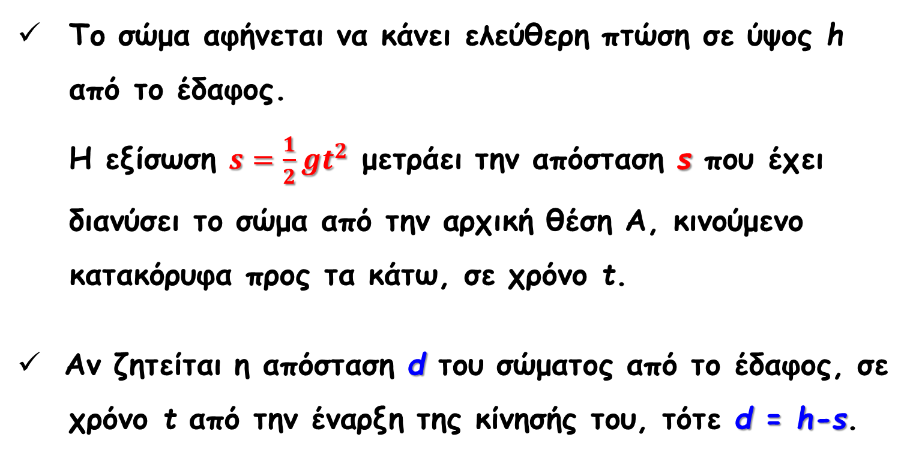
Παρατηρήσεις στην Ελεύθερη Πτώση
Το σώμα αφήνεται να κάνει ελεύθερη πτώση σε ύψος h
από το έδαφος.
Η εξίσωση $s=\frac{1}{2}gt^{2}$ μετράει την απόσταση s που έχει
διανύσει το σώμα από την αρχική θέση Α, κινούμενο
κατακόρυφα προς τα κάτω, σε χρόνο t.
Αν ζητείται η απόσταση d του σώματος από το έδαφος, σε
χρόνο t από την έναρξη της κίνησής του, τότε d = h-s.
.
A
s
h
d

Slide 15
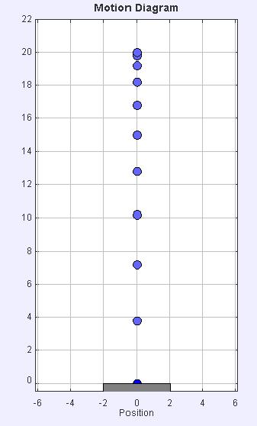
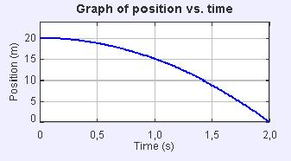
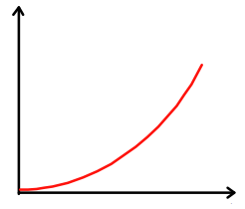

Γραφικές παραστάσεις στην Ελεύθερη Πτώση
Πορεία κίνησης
(εκκίνηση από θέση x = 20 m)
(η απόσταση μετριέται από το Α)
Θέση - Χρόνος
A
Θέση / m
Απόσταση s
Χρόνος t
Χρόνος / s
Ταχύτητα - Χρόνος
15
10
(θετική φορά προς τα κάτω)
Ταχύτητα / $\frac{m}{s}$
5
0
0
0,5
1,0
1,5
Χρόνος / s
Θέση

Slide 16
Μελέτη κατακόρυφης βολής
προς τα πάνω.

Slide 17

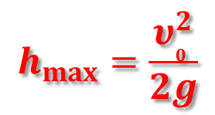


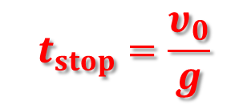
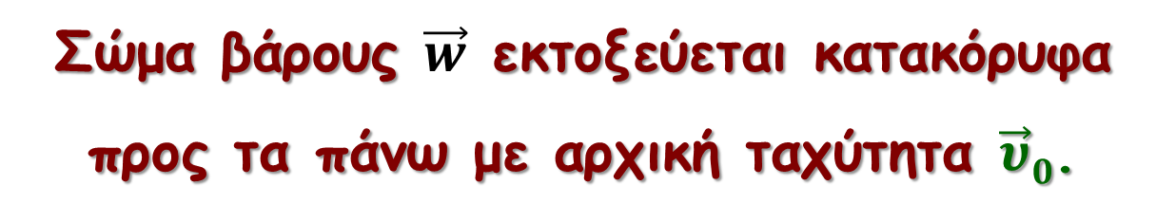



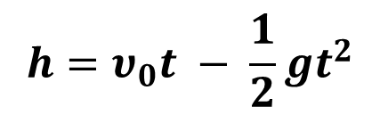


Σώμα βάρους $\vec{w}$ εκτοξεύεται κατακόρυφα προς τα πάνω με αρχική ταχύτητα $\vec{υ}0$.
ανώτερη θέση
$$\vec{υ}=0$$
Η μοναδική δύναμη που δρα στο σώμα σε όλη τη διάρκεια της κίνησής του προς τα πάνω είναι το ....... του, που έχει κατεύθυνση ........... της κίνησης.
Συνεπώς, η κίνηση του σώματος είναι ευθύγραμμη ......... .................. .
$$\vec{g}$$
βάρος
$$\vec{w}$$
αντίθετη
h_{max}
+
$$\vec{g}$$
$$\vec{w}$$
ομαλά
επιβραδυνόμενη
$$\vec{υ}0$$
Στην ανώτερη θέση θα έχουμε:
υ = υ₀ – gt 0 = υ₀ – gt
gt = υ₀
$$\vec{g}$$
$$\vec{w}$$
$$t_{stop}=\frac{υ_{0}}{g}$$
(χρόνος που χρειάζεται το σώμα για να φτάσει στην ανώτερη θέση)
$$h=υ_{0}t − \frac{1}{2}gt^{2}$$
$$h_{max}=\frac{υ_{0}^{2}}{2g}$$
Υπολογισμός μέγιστου ύψους:

Slide 18
Παρακάτω δίνονται μερικές διευθύνσεις όπου μπορείτε να βρείτε αναρτήσεις για το θέμα « Ελεύθερη Πτώση ».
Από την ιστοσελίδα του Ανδρέα Ι. Κασσέτα εδώ.
Διαδικτυακή παρουσίαση θεωρίας από τον Σωκράτη Καλελή στο κανάλι schooldoctor.gr, εδώ.
Από την ιστοσελίδα Physic Lessons του Στέργιου Πελλή εδώ.
Διαδικτυακή παρουσίαση από τον Άρη Ροντούλη εδώ.
Προσομοίωση του Ηλία Σιτσανλή από το www.seilias.gr εδώ.
Ένα άλλο ppt του Νίκου Κανδεράκη από το ΜΙΘΕ εδώ.
συνεχίζεται

Slide 19
Ένα βίντεο από τη ΝΕΤ με αναπαράσταση των πειραμάτων του Γαλιλαίου εδώ (έχει ελληνικούς υπότιτλους).
Παρουσίαση Ελεύθερης Πτώσης με αλεξίπτωτο (Skydiving) εδώ.
Το παγκόσμιο ρεκόρ Ελεύθερης Πτώσης εδώ και εδώ.
Ελεύθερη πτώση μπάλας στον Διεθνή Διαστημικό Σταθμό (ISS) εδώ.
Μεγάλη ποικιλία ερωτήσεων και ασκήσεων από το «Υλικό Φυσικής-Χημείας» εδώ.
…… Και μια μουσική «Όμορφη Πτώση» με την Νατάσα Μποφίλιου και τον Κωστή Μαραβέγια εδώ.

Slide 20
Ερωτήσεις στην « Ελεύθερη Πτώση » με το πρόγραμμα Hot Potatoes
30 Ερωτήσεις Πολλαπλής Επιλογής και
31 Eρωτήσεις σε κείμενο word εδώ.

Slide 21
Ερωτήσεις από το βιβλίο
(από σελ. 101)

Slide 22
10. Μέσα στην τάξη ένας μαθητής αφήνει να πέσουν από το ίδιο ύψος ταυτόχρονα ένα φύλλο χαρτί και ένα μολύβι. To μολύβι θα φτάσει πιο γρήγορα στο πάτωμα της τάξης. Ποια εξήγηση δίνετε για το φαινόμενο αυτό;
13. Ένα σώμα κάνει ελεύθερη πτώση. Να συμπληρώσετε τον πίνακα τιμών (g = 10m/s²).
t (s) | υ (m/s) | s (m)
0 | 0 | 0
1
 |  | 20
 | 40
10
5
2
20
4
80

Slide 23
16. Να συμπληρώσετε τα κενά στην επόμενη πρόταση.
ευθύγραμμη
Β. H ελεύθερη πτώση ενός σώματος είναι κίνηση ……………………… ομαλά επιταχυνόμενη χωρίς ……………… ταχύτητα.
αρχική

Slide 24
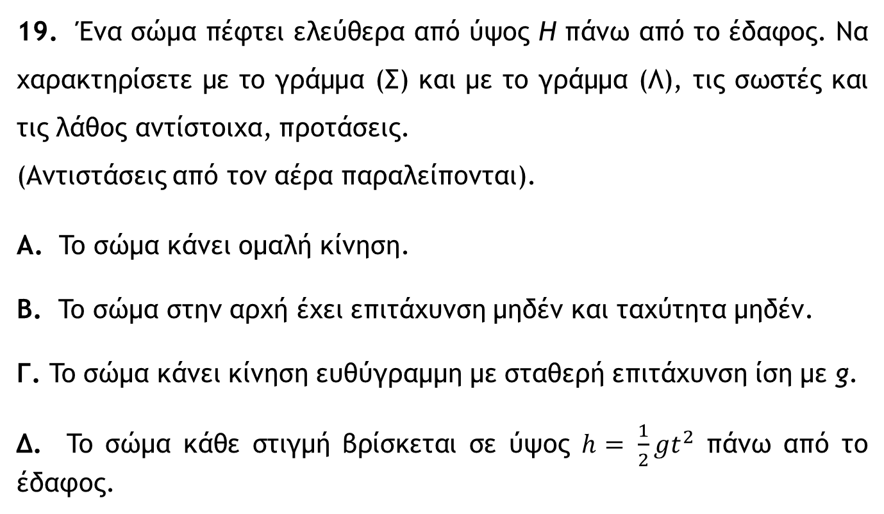
19. Ένα σώμα πέφτει ελεύθερα από ύψος H πάνω από το έδαφος. Να χαρακτηρίσετε με το γράμμα (Σ) και με το γράμμα (Λ), τις σωστές και τις λάθος αντίστοιχα, προτάσεις.
(Αντιστάσεις από τον αέρα παραλείπονται).
Α. To σώμα κάνει ομαλή κίνηση.
Β. To σώμα στην αρχή έχει επιτάχυνση μηδέν και ταχύτητα μηδέν.
Γ. To σώμα κάνει κίνηση ευθύγραμμη με σταθερή επιτάχυνση ίση με g.
Δ. To σώμα κάθε στιγμή βρίσκεται σε ύψος $h= \frac{1}{2}gt^{2}$ πάνω από το έδαφος.
Λ
Λ
Σ
Λ

Slide 25
23. Ένα βαρύτερο σώμα έλκεται από τη Γη με δύναμη μεγαλύτερη από ένα ελαφρύτερο. Όταν τα αφήνουμε από το ίδιο ύψος φτάνουν ταυτόχρονα στην επιφάνεια της Γης (οι κινήσεις θεωρούμε ότι γίνονται μόνο υπό την επίδραση του βάρους των σωμάτων).
Να χαρακτηρίσετε τις επόμενες προτάσεις με το γράμμα (Σ) αν είναι σωστές και με το γράμμα (Λ) τις λανθασμένες.
Α. Τα δύο σώματα έχουν κάθε στιγμή την ίδια επιτάχυνση (επιτάχυνση βαρύτητας).
Β. Τα δύο σώματα δέχονται διαφορετικές δυνάμεις, όμως έχουν κάθε στιγμή την ίδια ταχύτητα.
Σ
Σ

Slide 26
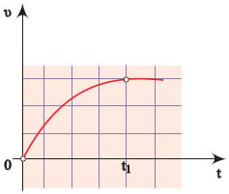
30. H ταχύτητα ενός σώματος που το αφήνουμε να πέσει από σχετικά μικρό ύψος μεταβάλλεται με το χρόνο, όπως φαίνεται στην εικόνα.
(Επιλέξτε τη σωστή απάντηση)
Α. H κίνηση που κάνει το σώμα είναι ελεύθερη πτώση.
Β. Το σώμα κινείται υπό την επίδραση του βάρους του και μίας ακόμη δύναμης ομόρροπης με το βάρος του.
Γ. Το σώμα κινείται υπό την επίδραση του βάρους του και της αντίστασης του αέρα.
Δ. To σώμα εκτελεί ευθύγραμμη ομαλή κίνηση, μέχρι τη στιγμή t₁.

Slide 27
35. Πετάμε ένα σώμα κατακόρυφα προς τα πάνω. Να σχεδιάσετε τα διανύσματα της επιτάχυνσης και της ταχύτητας του σώματος:
Α. Σε μια τυχαία χρονική στιγμή κατά τη διάρκεια της ανόδου του.
Β. Τη χρονική στιγμή που βρίσκεται στο ανώτατο σημείο της τροχιάς του.
Γ. Σε μια τυχαία χρονική στιγμή κατά την διάρκεια της καθόδου του.
υ
g
υ=0
g
υ
g

Slide 28
37. Ρίχνουμε μια μπάλα κατακόρυφα προς τα πάνω. Να σχεδιάσετε τις δυνάμεις που ασκούνται πάνω στη μπάλα σε ένα τυχαίο σημείο της τροχιάς της όταν:
Α. Ανεβαίνει.
Β. Κατεβαίνει.
Γ. Τη χρονική στιγμή που βρίσκεται στο ανώτατο σημείο της τροχιάς της.
υ
w
υ
w
υ=0
w

Slide 29

40. Μέσα σε αερόκενο σωλήνα αφήνουμε μια σφαίρα. Ποια από τις παρακάτω προτάσεις είναι σωστή;
Α. Δεν υπάρχει βαρύτητα μέσα στον αερόκενο σωλήνα.
Β. Στη σφαίρα ασκείται μόνο το βάρος της, το οποίο την επιταχύνει.
Γ. H αντίσταση του αέρα εμποδίζει τη σφαίρα να πέσει ελεύθερα.
Δ. To βάρος ασκείται στη σφαίρα μόνο όταν την αφήσουμε να πέσει.
Σ

Slide 30
Ασκήσεις από το βιβλίο
(σελ. 108)

Slide 31
15. Μία μπάλα αφήνεται να πέσει από την ταράτσα μιας πολυκατοικίας που έχει ύψος h = 20m. Πόσο χρόνο θα χρειαστεί η μπάλα για να φτάσει στο έδαφος; Δίνεται ότι g = 10m/s².
t = 2s
*16. Ένα πηγάδι έχει βάθος 180m. Από το χείλος του πηγαδιού αφήνουμε να πέσει ελεύθερα ένα σώμα A και μετά από ένα δευτερόλεπτο αφήνουμε να πέσει ελεύθερα ένα άλλο σώμα B.
Αν η επιτάχυνση της βαρύτητας είναι 10m/s², πόση θα είναι η απόσταση του σώματος B από τον πυθμένα του πηγαδιού, όταν σ' αυτόν θα φτάσει το σώμα Α;
s = 55m

Slide 32
*18. Από ένα σημείο που βρίσκεται σε ύψος h = 45m αφήνουμε να πέσει ένα σώμα και ένα δευτερόλεπτο αργότερα ρίχνουμε από το ίδιο σημείο δεύτερο σώμα με αρχική ταχύτητα υ₀ τέτοια, ώστε τα δύο σώματα να φτάσουν στο έδαφος ταυτόχρονα.
Α. Nα βρείτε την ταχύτητα υ₀ και το χρόνο που χρειάζεται το δεύτερο σώμα για να φτάσει στο έδαφος.
B. Να κάνετε τα διαγράμματα υ = f(t) και s = f(t) για το πρώτο σώμα. Δίνεται ότι g = 10m/s².
2s, 12,5 m/s

Slide 33
Ερωτήσεις εκτός του σχολικού βιβλίου

Slide 34
1. Στην ελεύθερη πτώση
α. το σώμα με τη μεγαλύτερη μάζα έχει μεγαλύτερη επιτάχυνση.
β. το σώμα με τη μικρότερη μάζα φτάνει στο έδαφος σε λιγότερο χρόνο.
γ. η ταχύτητα του σώματος είναι ανάλογη του χρόνου.
δ. η επιτάχυνση κάθε σώματος είναι ανάλογη με την ταχύτητα του σώματος.
2. Όταν ένα σώμα πραγματοποιεί ελεύθερη πτώση, τότε
α. δέχεται μόνο μία δύναμη, το βάρος του.
β. εκτός των άλλων δυνάμεων δρα και το βάρος του.
γ. η μεγαλύτερη από τις δυνάμεις που δέχεται είναι το βάρος του.
δ. δεν δέχεται καμία δύναμη.

Slide 35
3. Από ύψος 2m από την επιφάνεια της Σελήνης ένα σφυρί και ένα πούπουλο αφήνονται να πέσουν. Τότε,
α. θα φτάσουν στο έδαφος και τα δύο σώματα ταυτόχρονα.
β. θα φτάσει στο έδαφος πρώτα το σφυρί που είναι βαρύτερο.
γ. θα φτάσει στο έδαφος πρώτα το πούπουλο που είναι ελαφρύτερο.
δ. δεν μπορούμε να προβλέψουμε τι θα συμβεί στη Σελήνη.
4. Στην Ελλάδα η επιτάχυνση της βαρύτητας είναι g = 9,81m/s². Αυτό σημαίνει ότι
α. ένα σώμα πέφτει κατά 9,81m κάθε δευτερόλεπτο.
β. η επιτάχυνση του σώματος αυξάνεται κατά 9,81m/s² κάθε δευτερόλεπτο.
γ. η ταχύτητα του σώματος αυξάνεται κατά 9,81m/s κάθε δευτερόλεπτο.
δ. ένα σώμα διανύει απόσταση 9,81m στο πρώτο δευτερόλεπτο.

Slide 36
5. Η ελεύθερη πτώση των σωμάτων
α. είναι κίνηση ευθύγραμμη και ομαλή.
β. είναι κίνηση ευθύγραμμη, ομαλά επιβραδυνόμενη.
γ. είναι κίνηση που γίνεται με σταθερή ταχύτητα.
δ. είναι κίνηση κατακόρυφη, ομαλά επιταχυνόμενη.
6. Στην ελεύθερη πτώση ενός σώματος
α. η επιτάχυνση αυξάνεται.
β. το διάστημα είναι ανάλογο του χρόνου.
γ. διανύονται ίσα διαστήματα σε ίσους χρόνους.
δ. το μέτρο της ταχύτητας είναι ανάλογο του χρόνου.

Slide 37
7. Όταν ένα σώμα εκτελεί ελεύθερη πτώση γνωρίζουμε ότι ισχύει υ = g.t, όπου υ η ταχύτητα του σώματος κάθε χρονική στιγμή t. Από τη σχέση αυτή μπορούμε να συμπεράνουμε, ότι το μέτρο της επιτάχυνσης της βαρύτητας g
α. είναι ανάλογο με το μέτρο της ταχύτητας.
β. είναι αντιστρόφως ανάλογο με το μέτρο της ταχύτητας.
γ. εξαρτάται από τη μάζα του σώματος.
δ. είναι ανεξάρτητο από όλα τα προηγούμενα.

Slide 38
8. Ένας αλεξιπτωτιστής πέφτοντας αποκτά τελικά σταθερή ταχύτητα. Καταλαβαίνουμε ότι
α. ο αλεξιπτωτιστής κάνει ελεύθερη πτώση.
β. από εκείνη τη στιγμή το μέτρο της αντίστασης του αέρα είναι ίσο με το μέτρο του βάρους του αλεξιπτωτιστή.
γ. η αντίσταση του αέρα θεωρείται αμελητέα.
δ. το βάρος του αλεξιπτωτιστή θεωρείται αμελητέο.

Slide 39
9. Να σημειώσεις τη σωστή πρόταση.
Δύο ξύλινες σφαίρες μικρού μεγέθους και ίδιου όγκου αφήνονται να πέσουν, την ίδια χρονική στιγμή και από το ίδιο ύψος από το έδαφος, κοντά στην επιφάνεια της θάλασσας.
Η μία σφαίρα εκτελεί την κίνηση στο Βόρειο Πόλο και η άλλη στον Ισημερινό. Αν αγνοήσουμε την αντίσταση του αέρα, τότε
α. πιο γρήγορα θα φτάσει στο έδαφος η σφαίρα στον ισημερινό.
β. πιο γρήγορα θα φτάσει στο έδαφος η σφαίρα στο βόρειο πόλο.
γ. και οι δύο σφαίρες θα φτάσουν ταυτόχρονα στο έδαφος.
Λάβετε υπ’ όψη σας: g_{ισ} = 9,78m/s², g_{βπ} = 9,83m/s².

Slide 40
10. Να σημειώσεις τη σωστή πρόταση.
Δύο σφαίρες μικρού μεγέθους, μια σιδερένια και μια ξύλινη, ίδιου όγκου, αφήνονται να πέσουν την ίδια χρονική στιγμή και από το ίδιο ύψος από το έδαφος, κοντά στην επιφάνεια της θάλασσας.
Η ξύλινη εκτελεί την κίνηση στο Βόρειο Πόλο και η σιδερένια στον Ισημερινό. Αν αγνοήσουμε την αντίσταση του αέρα, τότε
α. η ξύλινη θα φτάσει πιο γρήγορα στο έδαφος.
β. η σιδερένια θα φτάσει πιο γρήγορα στο έδαφος.
γ. και οι δύο σφαίρες θα φτάσουν ταυτόχρονα στο έδαφος.
Λάβετε υπ’ όψη σας: g_{ισ} = 9,78m/s², g_{βπ} = 9,83m/s².

Slide 41
11. Δύο σώματα Α και Β έχουν μάζες m και 4m αντίστοιχα και αμελητέες διαστάσεις. Τη χρονική στιγμή t = 0 τα σώματα αφήνονται σε ελεύθερη πτώση από το ίδιο ύψος h, στο ίδιο μέρος.
Αν το Α φτάνει στο έδαφος μετά από 2s, το Β θα φτάσει στο έδαφος μετά από
α. 0,25s. β. 1s. γ. 2s.
Να επιλέξετε τη σωστή απάντηση
Να αιτιολογήσετε την επιλογή σας.

Slide 42
12. Δύο μικρού μεγέθους σώματα, Α και Β, αφήνονται να κάνουν ελεύθερη πτώση από μικρά ύψη h_{A}, h_{B} αντίστοιχα, πάνω από το έδαφος.
Αν για τους χρόνους πτώσης μέχρι το έδαφος ισχύει t_{A} = 2t_{B}, τότε ο λόγος h_{A}/h_{B} ικανοποιεί τη σχέση:
α. 2. β. 4. γ. 8.
Να επιλέξετε τη σωστή απάντηση
Να αιτιολογήσετε την επιλογή σας.

Slide 43
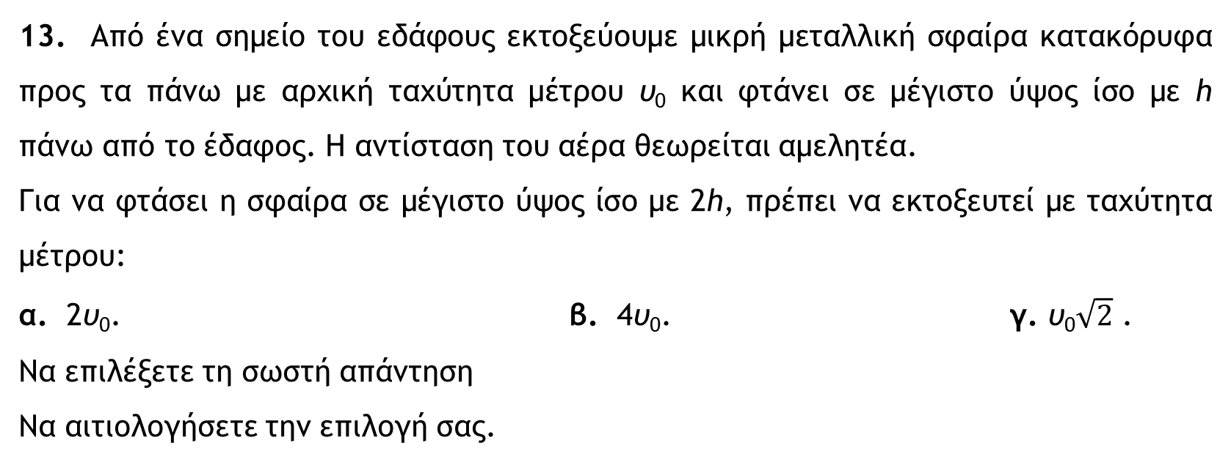
13. Από ένα σημείο του εδάφους εκτοξεύουμε μικρή μεταλλική σφαίρα κατακόρυφα προς τα πάνω με αρχική ταχύτητα μέτρου υ₀ και φτάνει σε μέγιστο ύψος ίσο με h πάνω από το έδαφος. Η αντίσταση του αέρα θεωρείται αμελητέα.
Για να φτάσει η σφαίρα σε μέγιστο ύψος ίσο με 2h, πρέπει να εκτοξευτεί με ταχύτητα μέτρου:
α. 2υ₀. β. 4υ₀. γ. υ₀$\sqrt{2}$ .
Να επιλέξετε τη σωστή απάντηση
Να αιτιολογήσετε την επιλογή σας.

Slide 44
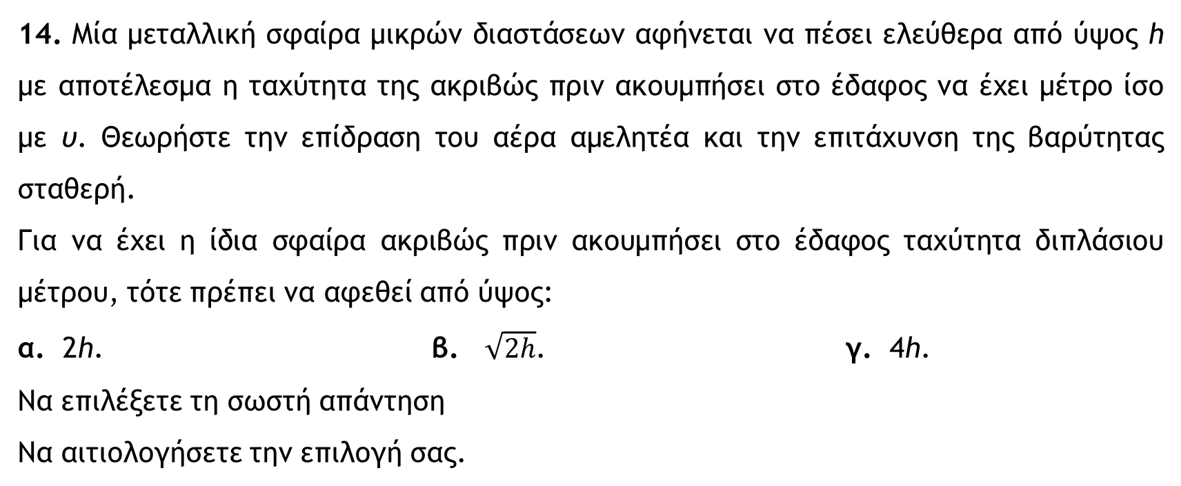
14. Μία μεταλλική σφαίρα μικρών διαστάσεων αφήνεται να πέσει ελεύθερα από ύψος h με αποτέλεσμα η ταχύτητα της ακριβώς πριν ακουμπήσει στο έδαφος να έχει μέτρο ίσο με υ. Θεωρήστε την επίδραση του αέρα αμελητέα και την επιτάχυνση της βαρύτητας σταθερή.
Για να έχει η ίδια σφαίρα ακριβώς πριν ακουμπήσει στο έδαφος ταχύτητα διπλάσιου μέτρου, τότε πρέπει να αφεθεί από ύψος:
α. 2h. β. $\sqrt{2h}$. γ. 4h.
Να επιλέξετε τη σωστή απάντηση
Να αιτιολογήσετε την επιλογή σας.

